Slide 1
第14章 Visual Studio 2008中的数据库开发技术
1.了解ADO.NET
2.数据集DataSet和DataTable
3.ADO.NET访问数据库
4.开发职工数据编辑窗口
5.可视化控件实现数据库访问

Slide 2
14.1 ADO.NET概述
ADO.NET相关类库
  ADO.NET是.NET框架的一部分，是一组向.NET开发人员公开数据访问服务的接口，提供了应用程序与数据源之间的通信和管理功能。
两种ADO.NET访问数据库的模式
  连接模式
  无连接模式
r.wang@sdu.edu.cn

Slide 3
14.1.1 ADO.NET相关类库
ADO.NET体系结构
  两个核心组件：数据集(DataSet)对象和数据提供者
  DataSet对象： DataSet对象在内存中以“表格的形式”保存一批的数据，也可以理解为若干张数据表(DataTable)的集合。
  数据提供者：包含许多针对数据源的组件，应用程序主要通过这些组件来完成针对指定数据源的连接、提取数据、操作数据、执行数据命令。主要包括Connection、Command、DataReader和DataAdapter四大类对象。
r.wang@sdu.edu.cn

Slide 4
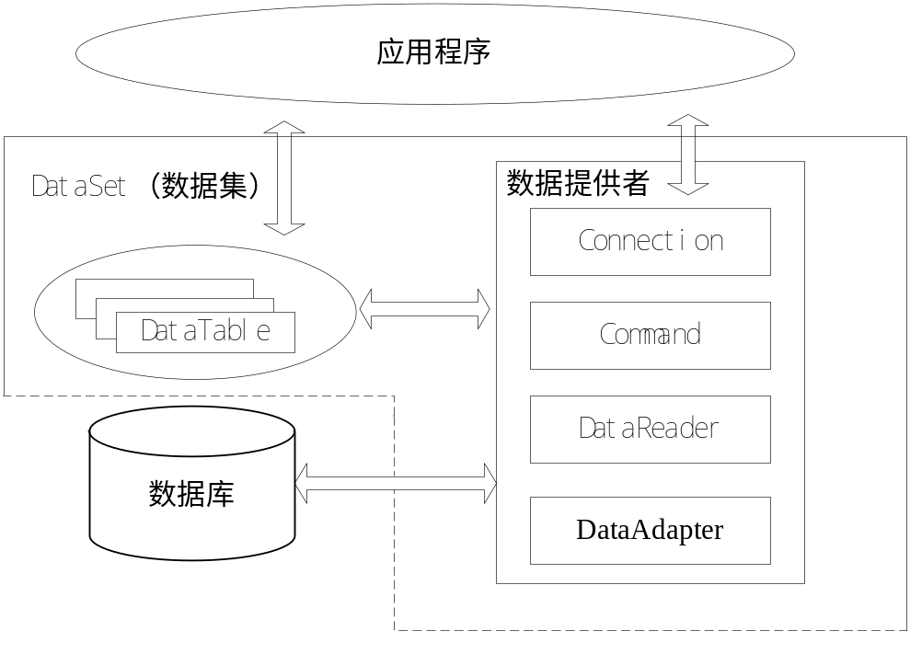
14.1.1 ADO.NET相关类库
ADO.NET体系结构
数据提供程序核心类
  (1)Connection：建立与特定数据源的连接，是数据源访问者和数据源之间的对话通道。
  (2)Command：对数据源执行各种SQL命令
  (3)DataReader：从数据源以只读向前的方式获取数据流。
r.wang@sdu.edu.cn

Slide 5
14.1.1 ADO.NET相关类库
数据提供程序核心类
  (4)DataAdapter：用数据源中的数据填充到DataSet数据集中，它在DataSet对象和数据源之间架起了一座桥梁。
  (5)Transaction：在数据库服务器处理事务。
  (6)CommandBuilder：自动为DataAdapter生成需要执行的数据库命令，并指定命令的参数。
  (7)ConnectionStringBuilder：自动产生与Connection对象相对应的数据库连接字符串文本。
  (8)Parameter：定义数据库命令的输入、输出、返回值等参数。
r.wang@sdu.edu.cn

Slide 6
14.1.1 ADO.NET相关类库
读取数据过程
  Connection对象通过连接字符串，负责连接数据源；Command对象通过参数去筛选所需要的数据，此时可以通过两种方式将数据传递给应用程序：
    （1）使用DataReader对象将数据记录一行一行地取出来，供应用程序使用，此时和数据库保持连接。
    （2）使用DataAdapter，它负责将检索到的数据一次性填充到DataSet中的表，然后断开数据库连接；然后应用程序再去DataSet中取数据。当然，应用程序对DataSet的操作还可以通过DataAdapter对象更新至数据源中。
r.wang@sdu.edu.cn

Slide 7
14.1.2 两种ADO.NET访问数据库的模式
连接模式
  ADO.NET在连接模式下访问数据库时，在取得数据库连接后，保持数据库的连接，通过向数据库服务器发送SQL命令等方式实时更新数据库。
访问数据库步骤
  (1)通过数据库连接类连接到数据库服务器。
  (2)通过数据库命令类在数据库上执行SQL命令。
  (3)如果是查询语句，可以通过数据读取器类读取数据记录，并对数据记录进行处理。
  (4)数据库操作完成后，通过数据库连接来关闭数据库连接，释放占用资源。
r.wang@sdu.edu.cn

Slide 8
14.1.2 两种ADO.NET访问数据库的模式
无连接模式
  使用场合：需要对数据进行长时间处理时。
  连接过程：在无连接模式下，需要处理的数据库中的数据在本地有一个副本，通常保存在Dataset中，ADO.NET通过数据适配器(DbDataAdapter类)将内存数据集(DataSet)和数据库服务器的数据关联起来。从数据库服务器取得数据后，数据适配器断开与服务器的连接，对数据的更改都通过内存DataSet完成，然后再通过数据适配器更新到服务器。
访问数据库步骤
r.wang@sdu.edu.cn

Slide 9
14.2 数据集DataSet和DataTable
为什么使用数据集？
  传统ADO技术：应用程序直接访问数据库，访问效率不高，浪费资源。
  想在断开连接的情况下操作数据怎么办？
  大批量的查询、修改数据怎么办？
    ADO.NET技术：通过DataSet数据集
r.wang@sdu.edu.cn

Slide 10
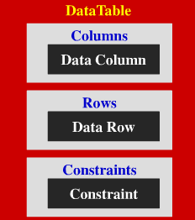
14.2.1 数据表DataTable
什么是数据表？
  一个数据表在内存中的表示形式，类似于数据库中的表，包括字段(DataColumn对象)、记录(DataRow对象)和约束(Constraint对象)等集合。
r.wang@sdu.edu.cn

Slide 11

14.2.1 数据表DataTable
创建一个DataTable
  创建DataTable类的一个实例
  设置列字段信息
    DataTable包含了由Columns属性引用的DataColumn对象的集合，这个集合与任何约束一起定义表的架构。
    通过使用DataColumn构造函数，或者通过表的columns属性的Add方法，可以在表内创建DataColumn对象。
    Add方法接受DataColumn对象作为参数，或者接受可选的ColumnName、DataType和Expression参数。
DataTable dt = new DataTable(); // 使用默认函数构造
//为DataTable指定一个表名，通过dt.TableName可以访问表名
DataTable dt = new DataTable("表名");
r.wang@sdu.edu.cn

Slide 12

14.2.1 数据表DataTable
  添加行信息
    使用DataTable的NewRow方法创建DataRow的新实例；为该实例设置对应字段的数据后要用Rows属性的Add方法加入到Rows集合中。
    需要修改行时，使用Rows[i]取得改行的实例，对该列直接赋值即可。
举例
  定义与下表结构一致的DataTable
r.wang@sdu.edu.cn

Slide 13
14.2.1 数据表DataTable
代码
// 创建DataTable架构
private DataTable CreateColumns(){
DataTable dt = new DataTable("Users");
// 定义UserID
DataColumn c = new DataColumn("UserID", typeof(int));
c.AllowDBNull = false;
c.Unique = true;
dt.Columns.Add(c);
// 定义UserName、Sex
dt.Columns.Add("UserName", typeof(string));
dt.Columns.Add("Sex", typeof(bool));
// 返回创建的实例
return dt;
}
r.wang@sdu.edu.cn

Slide 14
14.2.1 数据表DataTable
代码
// 添加数据
private void AddData(DataTable dt)
{
// 添加第一行
DataRow dr = dt.NewRow();
dr["UserID"] = 1;
dr["UserName"] = "张三";
dr["Sex"] = true;
dt.Rows.Add(dr);
// 添加第二行
dr = dt.NewRow();
dr["UserID"] = 2;
dr["UserName"] = "李四";
dr["Sex"] = false;
dt.Rows.Add(dr);
}
r.wang@sdu.edu.cn

Slide 15
14.2.1 数据表DataTable
代码
  在主程序中，创建表架构，并填充数据
  DataTable dt = CreateColumns();
  AddData(dt);
  显示数据（练习）
维护已创建的DataTable
  删除列：dt.Columns.Remove(“Sex”);
  修改列：dt.Columns[“UserName”].ColumnName = “姓名”;
  删除行：dt.Rows.Remove(dt.Rows[0]);
  修改指定行的某些列：dt.Rows[0][“UserName”] = “王五”;
r.wang@sdu.edu.cn

Slide 16
14.2.2 数据集DataSet
DateSet数据集
  简单理解为一个临时数据库
  将数据源的数据保存在内存中
  独立于任何数据库
r.wang@sdu.edu.cn

Slide 17
14.2.2 数据集DataSet
DataSet 的基本结构
数据集
DataSet
数据表的集合
DataTableCollection
数据表
数据列的集合
DataTable
数据行的集合
DataColumnCollection
DataRowCollection
DataRow
数据行
数据列
DataColumn
r.wang@sdu.edu.cn

Slide 18
14.2.2 数据集DataSet
DataTableCollection
数据表集合
GradeTable
DataTable
数据表
ClassTable
StudentTable
DataColumnCollection
数据列集合
id | name | class | sex
1 | 小菲 | 5 | 女
2 | 小薇 | 3 | 女
3 | 小强 | 6 | 男
DataColumn
数据列
DataRowCollection
数据行集合
DataRow
数据行
r.wang@sdu.edu.cn

Slide 19
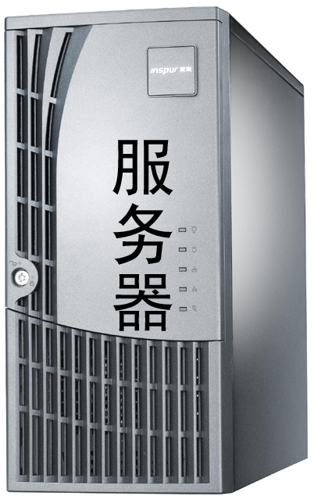


14.2.2 数据集DataSet
工作原理
请求数据
传递数据
发送数据
数据集
修改数据集
提交修改后的数据
客户端
r.wang@sdu.edu.cn

Slide 20
14.2.2 数据集DataSet
获取DataSet对象中所有数据表(DataTable对象）
  for(int i = 0; i<dataset.Tables.Count; i++){
  DataTable dt = dataset.Table[i]; // 获取所有的数据表
  listbox1.items.Add(dt.ToString()); // 将表名输出到listbox1中
  }
获取指定数据表下的所有字段名
  for (int i=0; i<dataset.Tables[“t2”].Columns.Count; i++){
  listBox1.Items.Add(dataset. Tables[“t2”].Columns[i].ToString())
  }
r.wang@sdu.edu.cn

Slide 21
14.2.2 数据集DataSet
获取指定数据表中的所有数据项
  for (int i=0; i<dataset.Tables[“t2”].Rows.Count; i++){
  DataRow dr = dataset. Tables[“t2”].Rows[i];
  String s = “”;
  for (int j=0; j<dataset.Tables[“t2”].Columns.Count; j++){
  s += dr[j].ToString() + “\t”;
  }
  listBox1.Items.Add(s);
  }
r.wang@sdu.edu.cn

Slide 22
14.3 ADO.NET连接模式访问数据库
连接模式访问数据库
  ADO.NET除了直接处理内存数据，还可以直接执行SQL。
  数据访问被分解成多个独立的部分，每个部分都用一个独立的类封装起来，各个部分完成各自的功能。
数据访问基类
  DbConnection类、DbCommand类、DbParameter类、 DbDataReader类、 DbDataAdapter类。
  不同的数据库提供程序需要继承和实现这些基类。
  SQL Server数据提供程序，也继承和实现了以上基类，放在命名空间System.Data.SqlClient中。
r.wang@sdu.edu.cn

Slide 23
14.3.1 SqlConnection对象（1/3）
SqlConnection类
  SqlConnection类完成对SQL Server数据库的连接操作。
  通过指定的数据库连接字符串，连接到数据库。
连接字符串
  连接数据库服务器的有关参数
    Server或DataSource：要连接的SQL Server实例的名称或网络地址。如果是本地实例，该参数值用“.”表示。
    Database或Initial Catalog：数据库的名称
    Password或Pwd：SQL Server账号登录的密码。
    Uid：SQL Server登录账号。
r.wang@sdu.edu.cn

Slide 24
14.3.1 SqlConnection对象（2/3）
连接字符串
  string conStr = "Server=.;Database=jxc;Uid=sa;Pwd=123456“;
SqlConnection数据库连接管理具体执行步骤
  (1)通过构造函数创建一个SqlConnection对象，可以同时指定连接字符串。
  (2)如果在第一步中没有设置连接字符串，则要设置正确的连接字符串属性。
  (3)通过Open()方法打开数据库连接
  (4)操作完成后，通过Close()方法关闭数据库连接
r.wang@sdu.edu.cn

Slide 25
14.3.1 SqlConnection对象（3/3）
注意
  编写数据库访问代码中必须引用这两个命名空间
    System.Data
    System.Data.SqlClient
  为了保证数据库在任何情况下都要关闭，通常使用try…finally语句，在try语句块中打开并使用SqlConnection，在finally语句块中关闭SqlConnection
r.wang@sdu.edu.cn

Slide 26
14.3.2 SqlCommand对象 （1/7）
SqlCommand
  SqlCommand对象在SQL Server数据库上执行SQL命令，如查询、添加、修改、删除数据以及操作存储过程等。
  该对象建立在Connection对象之上。
两种数据操作方式
  不返回记录集的命令。INSERT、DELETE和UPDATE操作。
  返回记录集的命令。通常是执行查询语句SELECT获取记录集。
r.wang@sdu.edu.cn

Slide 27
14.3.2 SqlCommand对象 （2/7）
构造方法
  连接对象Connection的CreateCommand()方法可以返回一个Command对象。
  通过无参数构造函数构造。
  通过带参数构造函数构造
主要属性
  三个重要属性： Connection 属性、CommandType属性、CommandText属性。
  SqlCommand对象之前，必须对这三个属性进行设置。
r.wang@sdu.edu.cn

Slide 28
14.3.2 SqlCommand对象 （3/7）
主要属性
  Connection：表示Command对象中要使用的数据库连接。
  CommandText：表示要对数据源指定的Transact-SQL语句或存储过程。
  CommandType：用于指定CommandText的类型，其值是枚举类型，枚举值分别为：
    (1) Command.Text：SQL命令。默认的类型
    (2)Command.StoredProcedure：存储过程名称。
    (3)Command.TableDirect：表的名称。
r.wang@sdu.edu.cn

Slide 29
14.3.2 SqlCommand对象 （4/7）
主要方法
  ExecuteNoQuery()：同步执行Transact-SQL语句或存储过程指定操作，通常为不返回数据集的操作，如Update、Insert、Delete，返回被影响数据记录的条数。
  ExecuteReader()：同步执行Transact-SQL语句或存储过程指定的查询操作，如SELECT语句，返回只读只向前的数据读取器。
  ExecuteScalar()：执行SELECT查询，返回结果集第一行第一列的数据。常用于计算单个值的聚合SELECT语句。
r.wang@sdu.edu.cn

Slide 30
14.3.2 SqlCommand对象 （5/7）
SqlCommand对象参数化查询
  验证账号是否正确的SQL:
    string ConnStr = "select * from t_zg where bh ='" + txtUserName.Text + "'and kl ='" + txtPassWord.Text + "'";
    拼接字符串：书写复杂、易出错、不安全
  如何避免拼接字符串
    使用Command对象的Parameters属性。
    可以设置查询的参数化。
r.wang@sdu.edu.cn

Slide 31
14.3.2 SqlCommand对象 （6/7）
Command对象的Parameters属性
  定义命令时，必须指出那一参数是运行时进行设置的，这些可变参数必须有一个@前缀。
    string ConnStr = "select * from t_zg where bh =@用户编号 and kl = @密码";
    cmd.Parameters.Add("@用户编号", SqlDbType.VarChar).Value =txtUserName.Text;
    cmd.Parameters.Add("@密码", SqlDbType.VarChar).Value = txtPassWord.Text;
    cmd.CommandText = ConnStr;
  “@用户编号”和“@密码”为参数，值在运行时是可变的。
r.wang@sdu.edu.cn

Slide 32
14.3.2 SqlCommand对象 （7/7）
指定参数的数据类型和数据来源
  调用Parameters集合属性的Add方法，在集合中添加一个新的参数。
    cmd.Parameters.Add("@用户编号", SqlDbType.VarChar).Value =txtUserName.Text;
  或：创建Parameter对象，然后添加到集合中。
r.wang@sdu.edu.cn

Slide 33
14.3.3 SqlDataReader对象 （1/3）
SqlDataReader
  用法：检索SQL查询或存储过程返回记录。
  DataReader类没有构造函数，所以不能直接实例化它。调用Command类的ExecuteReader方法，这个方法将返回一个DataReader对象。
  DataReader 以一个连接的、只向前的和只读的方式获取结果集。
  在完成数据读取后，需要调用Close()方法关闭DataReader对象。
r.wang@sdu.edu.cn

Slide 34
14.3.3 SqlDataReader对象 （2/3）
常用属性和方法
  HasRows属性：值为bool类型。当需要确定对象中是否有记录行时，可以使用该属性。
  IsClosed属性：指示该数据读取器是否已关闭。
  FieldCount属性：获取当前行中的列数。
  Read()方法：读取下一数据记录，若存在数据行，则返回true，否则返回false。
  SqlDataReader类还提供GetXXXX()系列方法，将指定字段的数据按照特定数据类型读取。
r.wang@sdu.edu.cn

Slide 35
14.3.3 SqlDataReader对象 （3/3）
遍历记录
  开始时SqlDataReader指向第一条记录之前。必须调用阅读器的Read方法把光标移动到第一条记录，然后，第一条记录将变成当前记录。经常使用while循环来遍历记录：
    while(reader.Read())
    {
    //读取数据
    }
    只要Read方法返回的值为true，就可以访问当前记录中包含的字段。
r.wang@sdu.edu.cn
Notes:
下面代码的功能是从表student中读取数据，并将数据列学号和姓名的所有数据输出到控制台：
String cnstr="server=(local); database=S-t; Integrated Security=true";
SqlConnection cn=new SqlConnection(cnstr);
cn.Open();
string sqlstr=" select * from student";
SqlCommand cmd=new SqlCommand(sqlstr, cn);
SqlDataReader dr=cmd.ExecuteReader( );
while(dr.Read())
{
String id=dr["sno"].ToString();
String name=dr["sname"].ToString();
Console.WriteLine("学号:{0} 姓名:{1}", id, name);
}
dr.Close();
cn.Close();

Slide 36
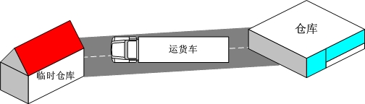
14.4 ADO.NET无连接模式访问数据库
了解SqlDataAdapter对象
  SQL Server如何将数据库的数据放在DataSet中？
DataAdapter
DataSet
数据集
数 据 库
DataAdapter
数据适配器
数据库
DataSet
数据集
Connection
数据库连接
r.wang@sdu.edu.cn
Notes:
用生活案例类比讲解，类比关系：
仓库——数据库
临时仓库——数据集
仓库与临时仓库之间的路——数据库连接
运货车——数据适配器

Slide 37
14.4.1了解SqlDataAdapter对象
SqlDataAdapter对象
  SqlDataAdapter对象是DataSet和SQL Server数据源之间的连接器，它提供用于填充DataSet和更新SQL Server数据库的一组数据命令和一个数据库连接。
r.wang@sdu.edu.cn

Slide 38
14.4.1了解SqlDataAdapter对象
SqlDataAdapter对象主要属性和方法
属性 | 说明
SelectCommand | 从数据库检索数据的 Command 对象
DeleteCommand | 从数据库删除数据的 Command 对象
InsertCommand | 从数据库插入数据的 Command 对象
UpdateCommand | 从数据库更新数据的 Command 对象
方法 | 说明
Fill | 向 DataSet 中的表填充数据
Update | 将 DataSet 中的数据提交到数据库
r.wang@sdu.edu.cn

Slide 39
14.4.1了解SqlDataAdapter对象
如何填充数据集？
  使用 DataAdapter 对象填充数据集
DataSet
数据集
DataAdapter 的 Fill() 方法
数 据 库
Connection
使用 Connection 连接数据源
使用 Fill() 方法填充 DataSet 中的表
r.wang@sdu.edu.cn

Slide 40
14.4.1了解SqlDataAdapter对象
填充数据集
  1、创建 SqlDataAdapter 对象：三种形式
  2、填充DataSet
SqlDataAdapter 对象名 =
new SqlDataAdapter(String selectcmd, SqlConnection con);
DataAdapter对象. Fill(DataSet dataset);
DataAdapter对象. Fill(DataSet dataset, string srcTable);
r.wang@sdu.edu.cn

Slide 41
14.4.1了解SqlDataAdapter对象
如何保存DataSet中的数据
  把数据集中修改过的数据提交到数据源
DataSet
数据集
数 据 库
Connection
DataAdapter 的 Update() 方法
dataAdapter.Update(dataSet,"Teacher");
调用前，要先设置更新需要的相关命令
可以使用 SqlCommandBuilder 对象
r.wang@sdu.edu.cn

Slide 42
14.4.2 使用SqlDataAdapter操作数据
用SqlDataAdapter获取数据
  (1)通过SqlDataAdapter类的构造函数创建一个SqlDataAdapter对象，同时为它指定数据库连接、查询命令等基本参数。
  (2)通过SqlDataAdapter类的SelectCommand属性设置或修改查询命令。同时自动产生DeleteCommand、InsertCommand和UpdateCommand。
  (3)通过SqlDataAdapter类的Fill()方法从数据库服务器获取数据到本地DataSet或DataTable。

Slide 43
14.4.2 使用SqlDataAdapter操作数据
用SqlDataAdapter修改数据
  需要使用到SqlDataAdapter的DeleteCommand、InsertCommand和UpdateCommand这3个属性。分别表示插入记录、删除记录和更新记录要调用的SQL命令。
  开发人员不需要明确为SqlDataAdapter指定这3个属性。
  利用 SqlCommandBuilder 对象能够自动生成:INSERT 命令、UPDATE 命令、DELETE 命令。
SqlCommandBuilder builder =
new SqlCommandBuilder(已创建的DataAdapter对象);

Slide 44
14.4.2 使用SqlDataAdapter操作数据
保存 DataSet 中的数据步骤
  创建SqlDataAdapter类对象。
  创建一个和SqlDataAdapter类相关的SqlCommandBuilder对象。自动生成用于更新的相关命令。
  通过SqlDataAdapter类的Fill()方法，从数据库服务器获取数据记录到数据集DataSet或DataTable中。
  通过DataSet或DataTable的属性和方法进行数据添加、修改、删除内存中的数据记录。
  通过SqlDataAdapter对象的Update()方法将本地数据记录的修改提交到数据库服务器。

Slide 45
14.5 开发职工数据编辑窗口
可视化控件实现数据访问，避免编写过多的代码
  职工与专业数据表设计
  职工数据编辑窗口的设计
  运行时错误及处理方法

Slide 46
14.5.1职工与专业数据表设计
SQL Server 2008创建表结构
  t_zg: bh char(4), xm varchar(8), xb char(2), hf bit, csrq datetime, zybh char(4)，kl varchar(10)
  t_zy: bh char(4), mc varchar(10)
  t_zg表和t_zy表的主键都是其bh字段； t_zg表中的zybh是对应t_zy.bh的外键

Slide 47
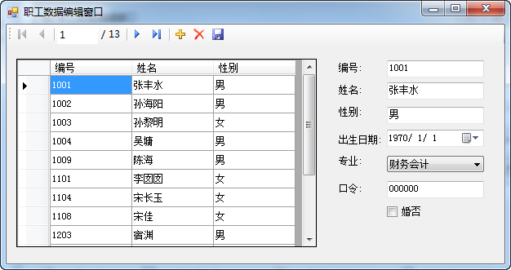
14.5.2 职工数据编辑窗口的设计
职工表的数据编辑窗口效果

Slide 48
14.5.2 职工数据编辑窗口的设计
设计步骤
  课本P299

Slide 49
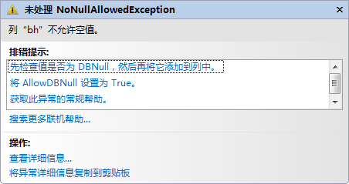
14.5.3 运行时错误及处理方法
FrmZG工程运行时错误
  不能插入空行错误
  不能插入空值列错误
  违反数据表中唯一键的错误： ConstraintException异常

Slide 50
14.5.3 运行时错误及处理方法
异常解决
  捕获异常
  使用ErrorProvider控件和MaskedTextBox等控件技术，结合Validating事件来完成字段级验证。
    MaskedTextBox控件，可以限制用户输入字符时，只能输入特定的字符。
    ErrorProvider控件，用于显示提示错误信息。
    事件触发：当用户在每一个控件中输入数据时，将按照下列顺序发生多个事件：Enter、GotFocus、Leave、Validating、Validated和LostFocus事件。

Slide 51
14.5.3 运行时错误及处理方法
Validating事件
  触发条件：在值存入之前检验某个先决条件，当用户完成输入，或是按Tab键或点击另外一个控件时触发。
  Validating事件处理程序有个CancelEventArgs参数，可以使用这个参数取消事件，并将焦点返回到正在验证的控件上。

Slide 52
14.6 可视化控件实现数据访问的相关技术
可视化控件实现数据访问
  Visual Studio提供了一套强大的可视化数据库访问工具，如：数据源配置向导、数据访问控件、数据集设计器等。
  需要了解一些操作时自动生成的代码。

Slide 53
14.6.1 .NET数据绑定技术
数据绑定概念
  将数据按照指定格式显示到数据绑定控件的过程。
三个层次
  数据显示组件：如TextBox等windows Form控件。
  数据绑定通道组件：通常是BindingSource类，它是数据源和数据显示控件之间的纽带。
  数据访问组件：负责从数据源获取数据，并将数据保存到内存中。数据源可以是任意类型的数据，比如数组、对象等，但通常为数据库，这就需要ADO.NET组件。

Slide 54
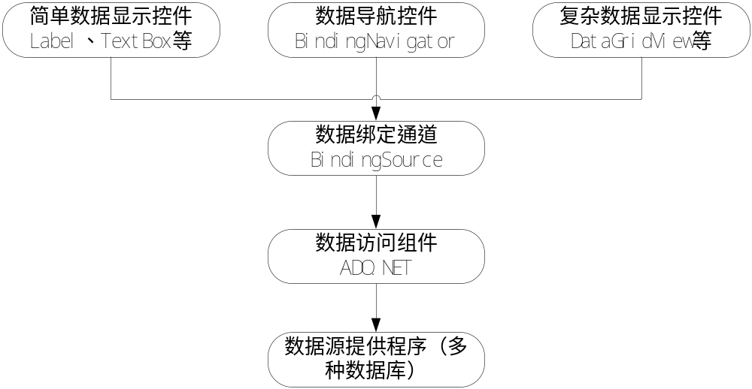
14.6.1 .NET数据绑定技术
数据绑定结构图

Slide 55
14.6.1 .NET数据绑定技术
两种绑定情况
  简单数据绑定
    将控件绑定到数据集中的单个值的过程。
    用于简单数据绑定的控件有Lable、TextBox等。
  复杂数据绑定
    将绑定控件从数据集显示多个值的过程。
    用于复杂数据绑定的控件有： DataGridView、ListBox

Slide 56
1.使用BindingSource绑定数据源
BindingSource
  提供一种将窗体上的控件绑定到数据的中间层。通过BindingSource组件绑定到数据源，然后将窗体上的控件绑定到BindingSource组件来完成。
  BindingSource组件的DataSource和DataMember属性。
  在VS 2008中，可以通过控件(例如TextBox)的DataBindings属性将BindingSource绑定到控件。
可以绑定到两种数据源（简单数据源和复杂数据源）

Slide 57
2. DataGridView控件
作用
  以表格形式显示和编辑数据。
  如何绑定到数据源？
操作数据的属性和方法
  DataSource属性：用于设置DataGridView中要显示的数据源；
  Rows属性：用于获取当前表格中的所有行信息；
  CurrentCell属性：用于获取当前处于活动状态的单元格；
  CurrentRow属性获取当前选中的行(返回DataGridViewRow类的对象)；
  DataGridViewRow类的Cells属性可以获取当前行所有单元格的信息。

Slide 58
3. 用BindingNavigator控件进行导航
BindingNavigator控件
  作用：数据导航。
  本质上是一个包含多个内置工具栏项的工具栏控件。
  控件结构：BindingNavigator控件一共包含1个输入框、1个Label控件和若干个按钮，分别有不同的图标和功能，集成在一起完成数据导航的功能。
  BindingNavigator控件通常与BindingSource成对出现，通过将BindingSource对象绑定到BindingNavigator控件的BindingSource属性来联系这两个控件。

Slide 59
14.6.2 TableAdapter组件
TableAdapter组件
  作用： TableAdapter组件用于程序和数据库之间的通信，更具体地说，TableAdapter连接到数据库，执行查询或存储过程，并返回新数据表或用返回的数据填充到现有的TableAdapter。
  数据库中的每一个表都有一个特定的TableAdapter对象。例如职工表为t_zg，则对应的TableAdapter对象名为t_zgTableAdapter。

Slide 60
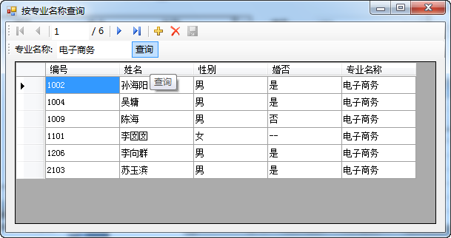
14.6.2 TableAdapter组件
根据专业名称查询职工信息的示例
  多表查询：采用TableAdapter组件实现

Slide 61
14.6.2 TableAdapter组件
设计步骤
  (1)打开上一节中创建的解决方案FrmZG。
  (2)添加新窗体。窗体名称Frm_SearchByZymc。
  (3)在数据集设计器中添加TableAdapter。
    打开数据源面板，在数据集面板顶部，单击“使用设计器编辑数据集”按钮，打开数据集设计器zgzyDataSet.xsd。
    右键单击数据集设计器的空白处，弹出的菜单中，选择“添加|TableAdapter…”项，打开TableAdapter配置向导。

Slide 62
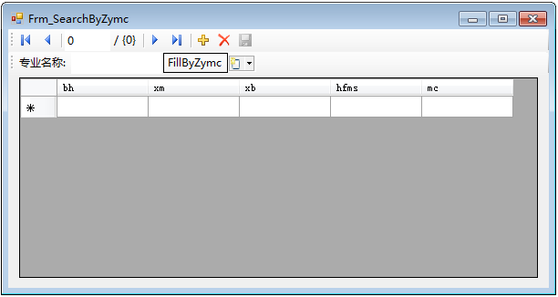
14.6.2 TableAdapter组件
设计步骤
    命令类型窗口中，选择“使用SQL命令”，输入如下的SQL命令：
    select t_zg.bh,t_zg.xm,t_zg.xb,hfms=CASE hf WHEN 1 THEN '是' WHEN 0 THEN '否' ELSE '--' END,t_zy.mc from t_zg,t_zy
    where t_zg.zybh=t_zy.bh and mc=@专业名称
    其中“@专业名称”是需要输入的查询参数。
  (4)单击“下一步”，填充TableAdapter的方法名设置为“FillByZymc”，单击“下一步”直到完成查询的配置。
  (5)将数据源面板中的SearchByZymcTable项托放到窗体Frm_SearchByZymc中。（如图）

Slide 63
14.6.2 TableAdapter组件
设计步骤
  (6)属性设置。
    将FillByZymc按钮的Text属性改为“查询”；打开“DataGridView任务”，编辑各列字段显示为中文，取消启用编辑、启用添加、启用删除的多选项选择状态。
  在主窗体中，添加按钮用于显示查询窗体Frm_SearchByZymc。
  运行工程FrmZG。

Slide 64
14.6.3 用TableAdapter实现主表/明细表关系
主表/明细表(Master/Detail)
  主表/明细表(Master/Detail)是关系数据库中常见和常用的一对多关系。
  通常将一对多关系的“一”称为“主表”，“多”称为“明细表”。
  使用带参数的TableAdapter在主表和明细表间建立联系。

Slide 65
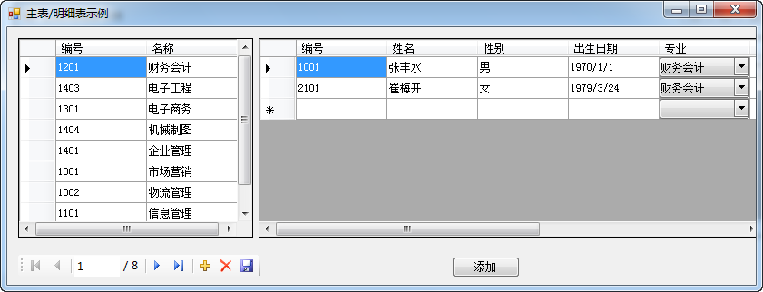
14.6.3 用TableAdapter实现主表/明细表关系
举例
  以t_zy和t_zg表来说明这种关系：因为可以有多个职工毕业于同一个专业，但同一个职工不能属于多个专业。

Slide 66
14.6.3 用TableAdapter实现主表/明细表关系
步骤
  打开上一节中创建的解决方案FrmZG。
  新建窗体。窗体名称为Frm_MD，窗体的Text属性设置为“主表/明细表示例”。
  在数据集设计器中添加TableAdapter。操作步骤如同上一节中的第3步，SQL语句为：
    SELECT * FROM dbo.t_zg where zybh = @bh
    其中@bh参数是用来实现主表明细表关系的关键。在数据源面板中将出现新增加的t_zg1表。

Slide 67
14.6.3 用TableAdapter实现主表/明细表关系
步骤
  将t_zy表和t_zg1表托到窗体中。
    拖放t_zg1时将生成fillToolStrip查询工具栏，在后台代码中也生成了用于查询功能的事件fillToolStripButton_Click
  增加t_zyDataGridView的CurrentCellChanged事件
    将fillToolStripButton_Click事件中的代码拷到其中，并修改Fill方法的第二个参数为：t_zyDataGridView.CurrentRow.Cells[0].Value.ToString()，即t_zy表的bh字段的值。这个参数用于向@bh传递参数，实现主表/明细表关系。

Slide 68
14.6.3 用TableAdapter实现主表/明细表关系
步骤
  控件属性设置、排列各控件位置。
  在frm_zgInfo窗体中，添加按钮“主表/明细表示例”，添加单击事件显示该窗体。
  运行工程。

Slide 69

第14章 结束
谢 谢!
r.wang@sdu.edu.cn

